Slide 1
Järjestelmien välinen tiedonsiirto soodakattilalla – esimerkkinä OPC UA
Opinnäytetyö seminaari
22.1.2024
Jan Lehmusvirta

Slide 2
Sisältö
Johdanto
OPC UA
OPC UA yleisesti
Tietoturva
Verkkorakenne
Nykytilanne
Käytössä olevat järjestelmät
Ylläpito & ongelmat
Lopputulokset
Johtopäätökset
Jatkotutkimukset
Notes:
Esityksen sisältö

Slide 3
Johdanto
Tarkoituksena kartoittaa käytössä olevat soodakattilajärjestelmät ja mahdolliset päivitystarpeet
Teoreettinen tutkimus, jonka painopisteenä on OPC UA
Teoriaosuus käsittelee OPC UA –järjestelmää yleisesti painottuen tietoturvaan ja käyttöönottoon
Empiirinen osuus totetutettiin haastatteluilla eri sellutehtaille
Tulosten tarkastelussa tutkimuksen tulokset laajasti
Pohdinta osuudessa lyhyt yhteenveto sekä mahdollisten jatkotukimusten aiheet

Slide 4
OPC UA
Notes:
Väliotsikkoslide

Slide 5
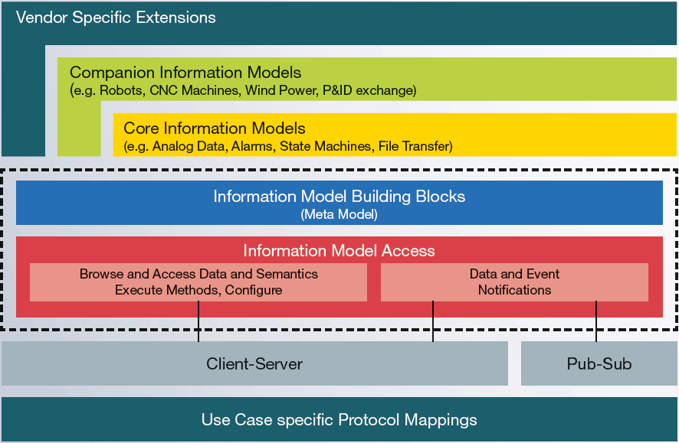
Yleiskuva
Palvelinpohjainen tiedonsiirtoprotokolla
Riippumattomuus alustasta, ohjelmasta tai käyttöjärjestelmästä
Tietoturva ja helppokäyttöisyys keskiössä
Arkkitehtuuri
Notes:
Kuvallinen slide

Slide 6
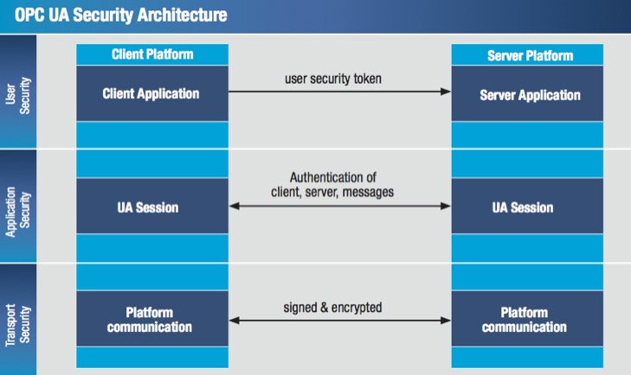
Tietoturva
Tietoturva-arkkitehtuuri kolmessa osassa
Käyttäjäturvallisuus
Sovellusturvallisuus
Kuljetusturvallisuus
Käyttö palomuurin takaa
Tiedon kulku yhdestä portista
Vahva tunnistautuminen
Viestin alkuperän ja eheyden tunnistaminen

Slide 7
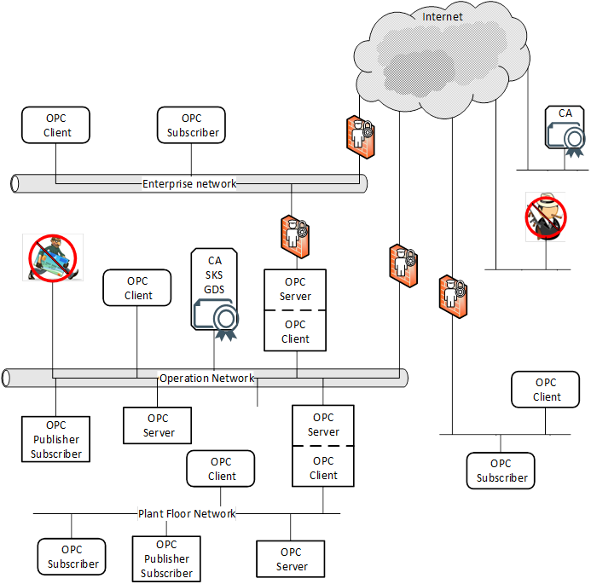
Esimerkki verkkorakenteesta

Slide 8
Nykytilanne
Notes:
Väliotsikkoslide

Slide 9
Käytössä olevat järjestelmät
OPC UA käyttöönottoja esiintyy tehdasverkoissa
Siirretään mittausdataa, mutta ei ohjausdataa
Soodakattilajärjestelmät toteutettu analogisesti
MODBUS
Laajassa käytössä edelleen
PROFINET/PROFIBUS
PROFIBUS yleisempi
PROFINET tulevaisuuden ratkaisu

Slide 10
Ylläpito & ongelmat
OPC UA
Ylläpito helppoa ja vaivatonta
Vaatii yleensä vastuuhenkilön
Käyttöönotto saattaa viedä paljon aikaa
Tehtaiden eri toimijoiden päivitettävä omat järjestelmät standardin mukaiseksi
Esiintynyt tapaus, jossa palattu edeltävään ratkaisuun
Tietoturvan huomioinnissa ei käytännön muutoksia
Laite- ja ohjelmakohtainen tietoturva huomioitava

Slide 11
Tulokset & jatkotukimukset
Notes:
Väliotsikkoslide

Slide 12
Johtopäätökset
OPC UA päivitys tulevaisuuden kestävä
Hyöty yhdistäessä vanhoja järjestelmiä uusiin
Tietoturvaratkaisut monipuolisia
Ylläpito käyttöönoton jälkeen vaivatonta
Mielenkiinto PROFINET-protokollaa kohtaan
Mahdollisuus yhteiskäyttöön
Jatkotutkimukset
PROFINET
MODBUS
MQTT

Slide 13
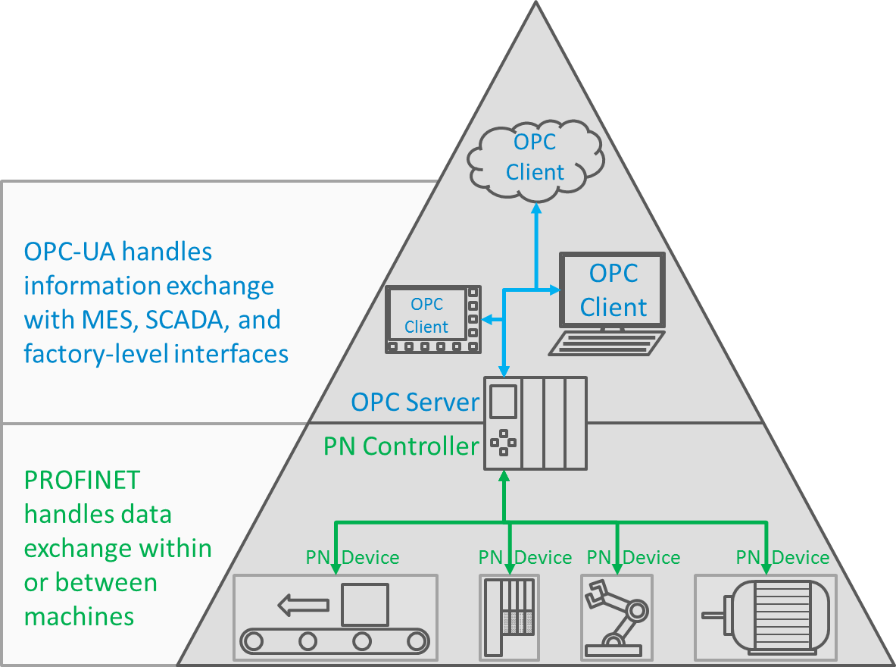
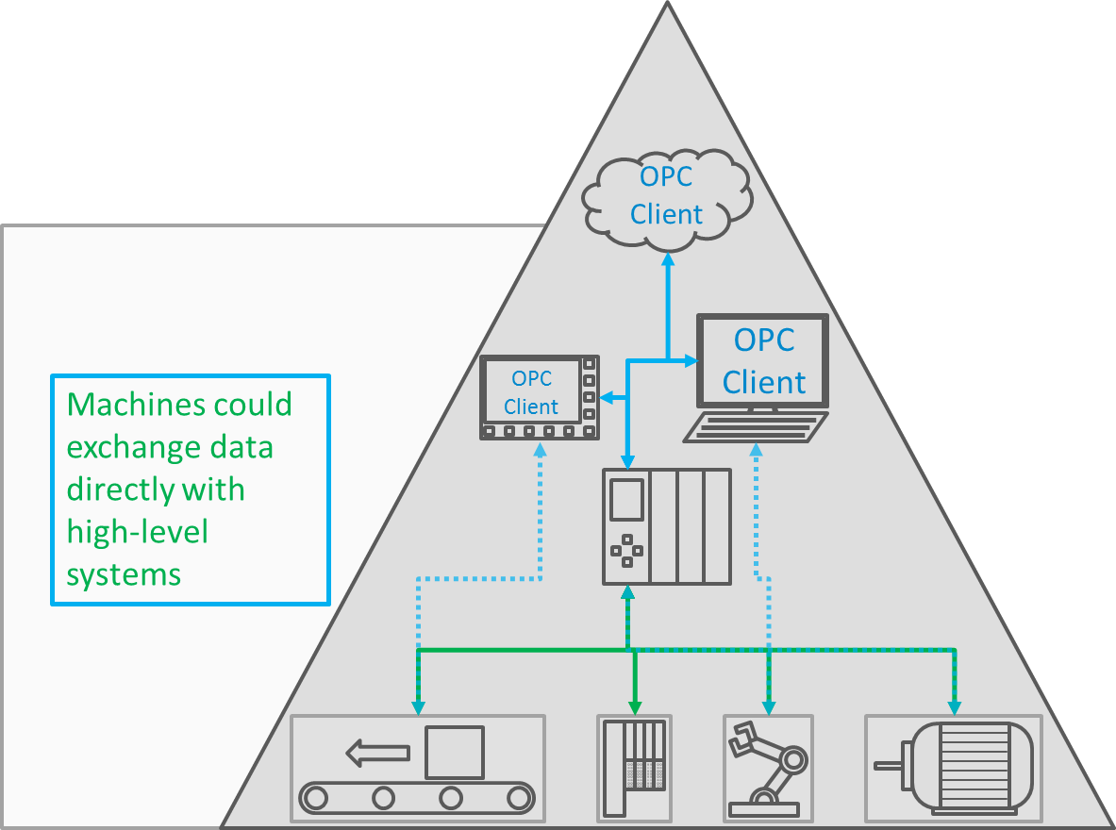
PROFINET
OPC palvelin/PN ohjain
Laitekohtaiset OPC palvelimet

Slide 14
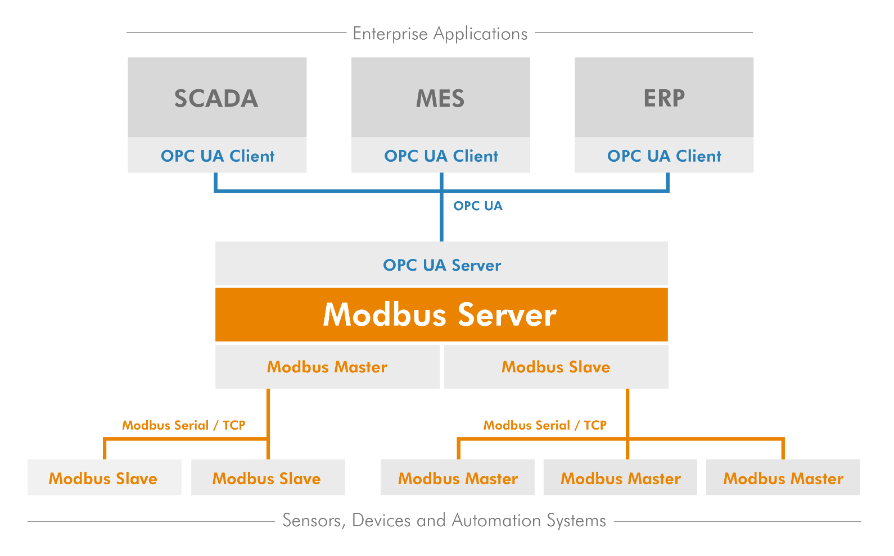
MODBUS

Slide 15
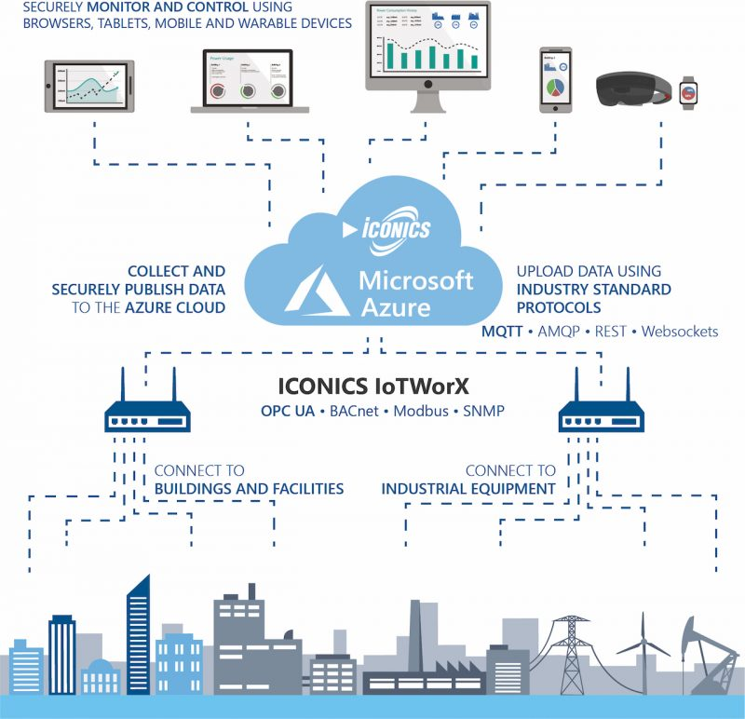
MQTT

Slide 16
Kiitos!
www.soodakattilayhdistys.fi

